Slide 1
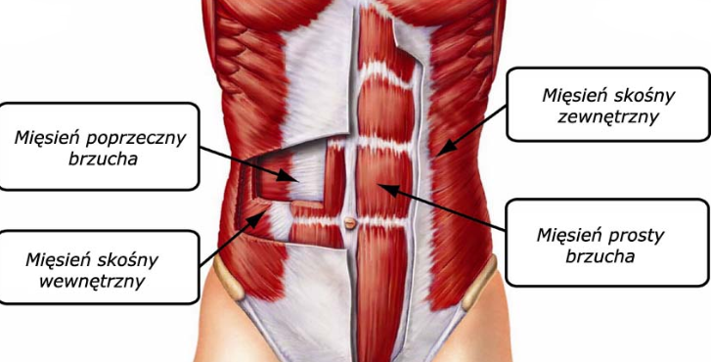
Ćwiczenia mięśni brzucha

Slide 2
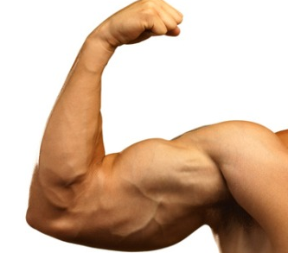
Uwaga !!!
Proszę dostosować liczbę powtórzeń do swoich indywidualnych możliwości !!!
Miłego treningu

Slide 3
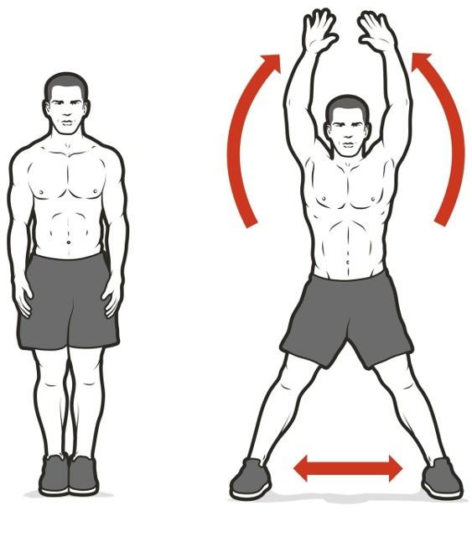
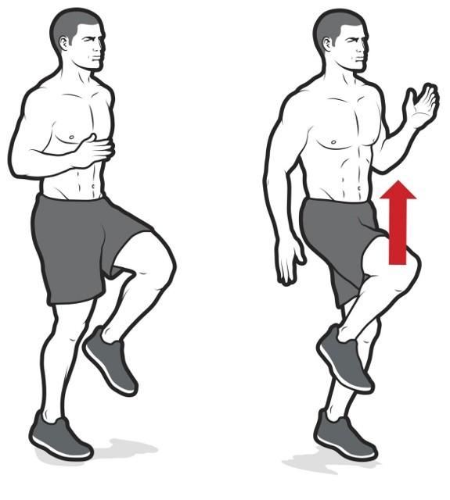
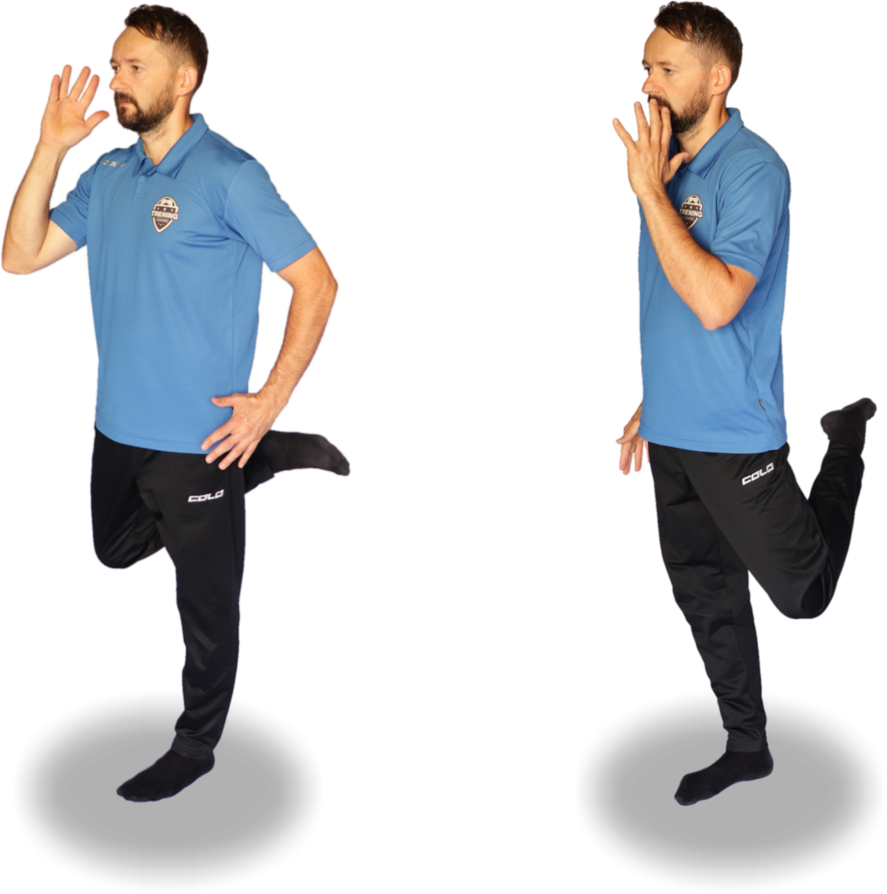
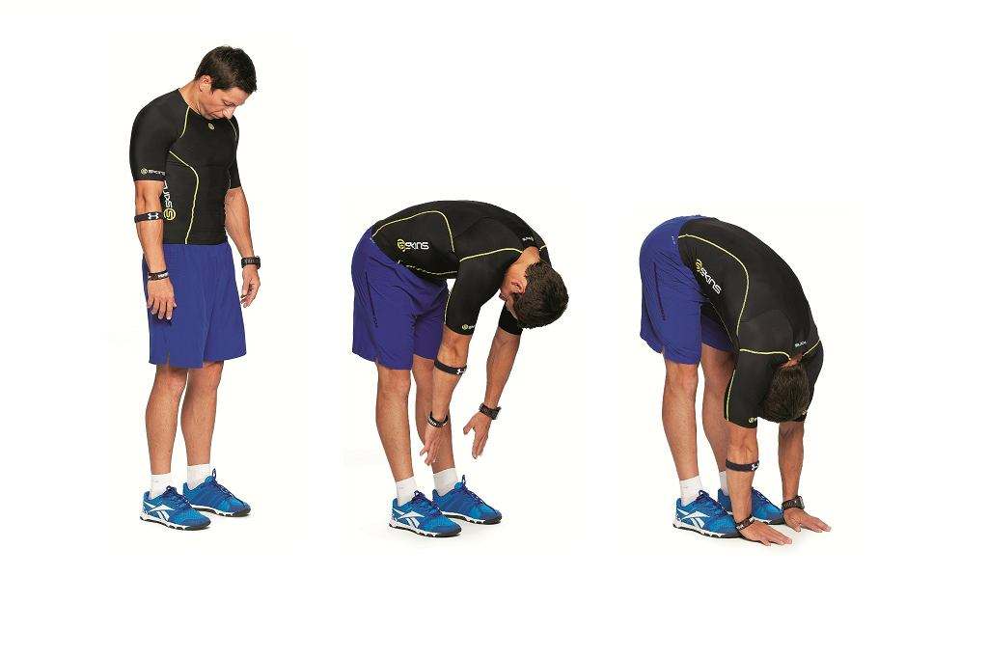
rozgrzewka
1. Pajacyki
2 serie po 20 pajacyków
2. Skip A
3 serie po 20 sekund
3. Skip C
3 serie po 20 sekund
4. Skłony
2 serie po 10 powtórzeń

Slide 4
1. brzuszki

Slide 5
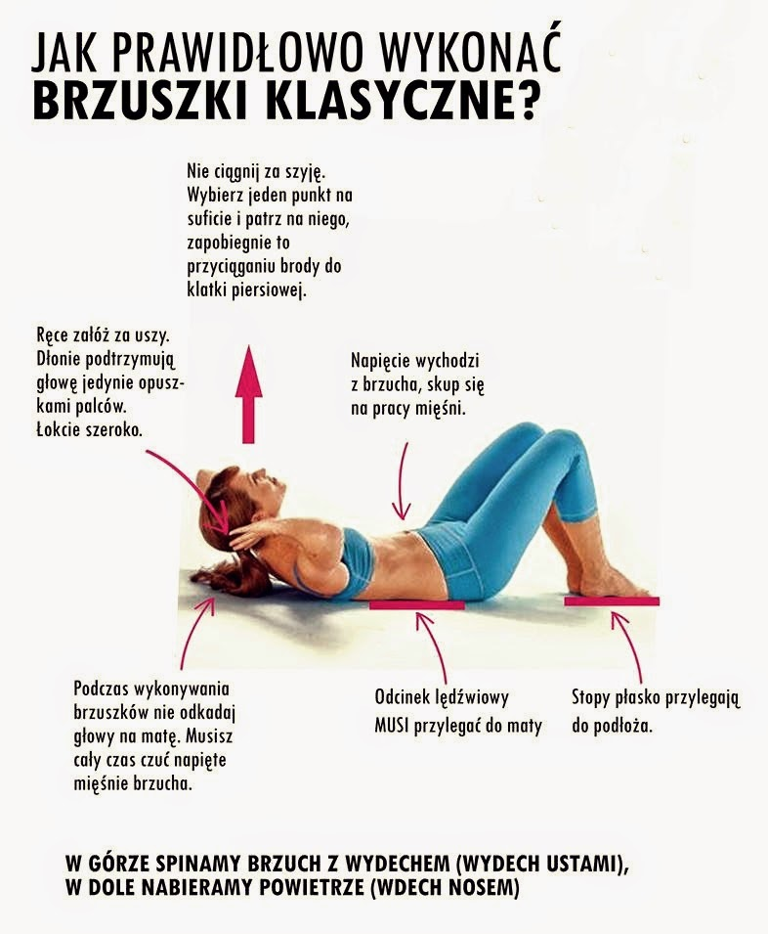
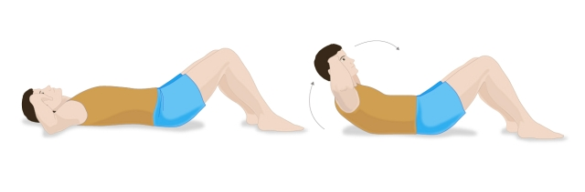
3 serie po 10 powtórzeń po każdej serii 30 sekund odpoczynku

Slide 6
2. Naprzemienne sięganie do kostek leżąc

Slide 7
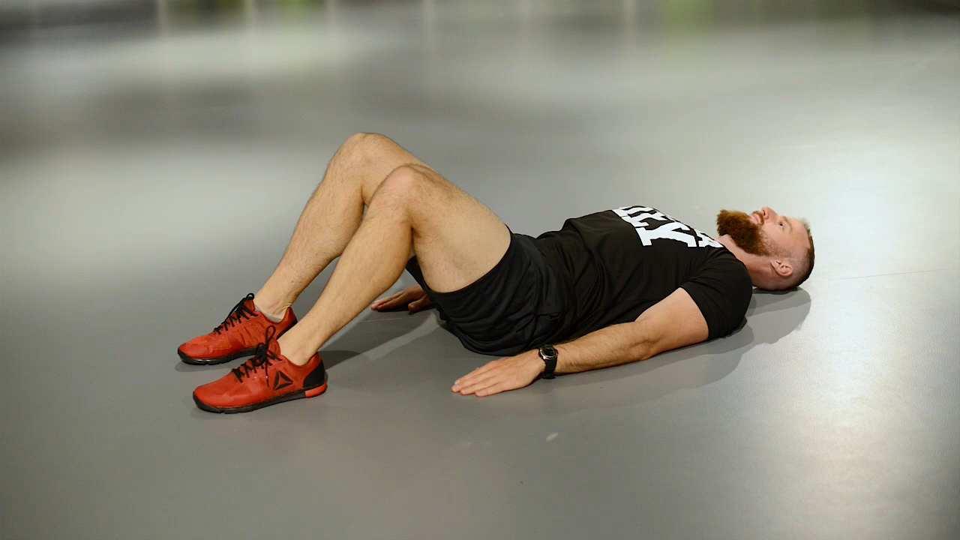
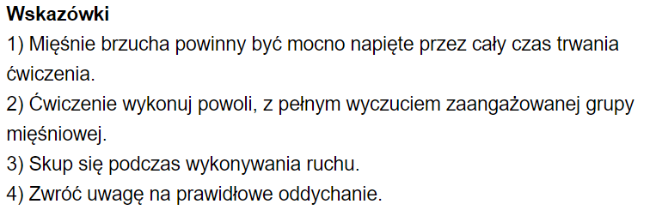
3 serie po 5 powtórzeń na każdą stronę po każdej serii 30 sekund odpoczynku
Filmik (proszę najechać myszką)
Źródło https://www.fabrykasily.pl/

Slide 8
3. Nożyce poziome

Slide 9

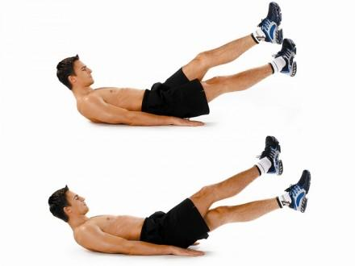
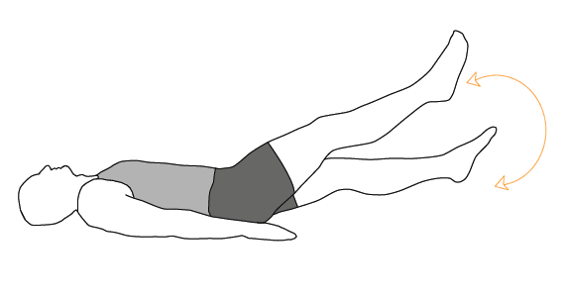
3. 3 serie po 20 sekund po każdej serii 30 sekund odpoczynku

Slide 10
4. rowerek

Slide 11
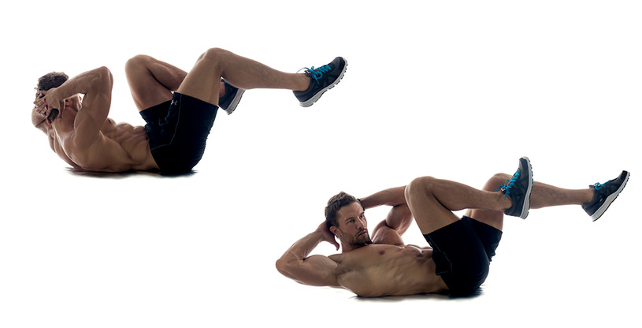
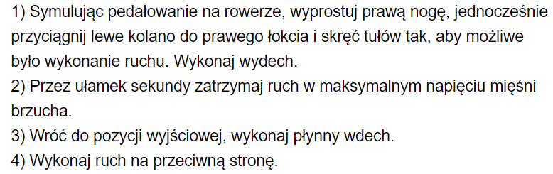
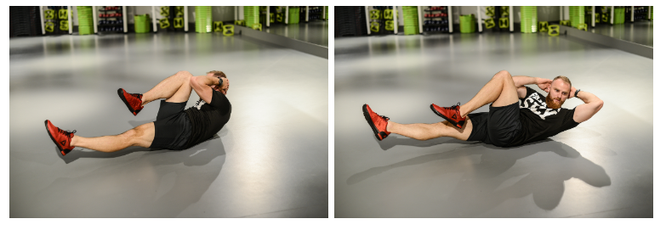
3 serie po 20 sekund po każdej serii 30 sekund odpoczynku

Slide 12
5. Napinanie mięśni brzucha leżąc na macie ze złączonymi stopami

Slide 13
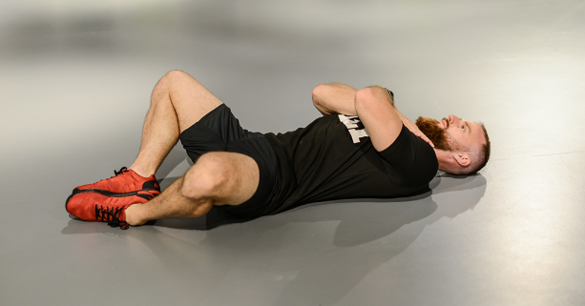
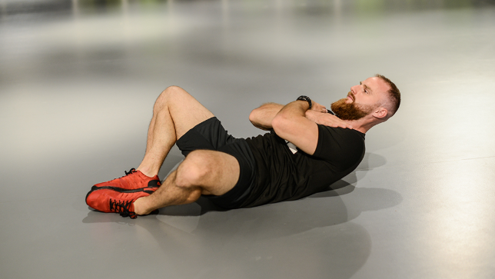
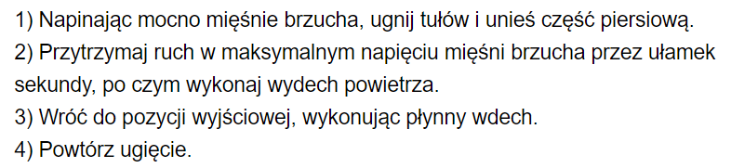
3 serie po 10 powtórzeń po każdej serii 30 sekund odpoczynku

Slide 14
6. Wspinaczka pozioma

Slide 15
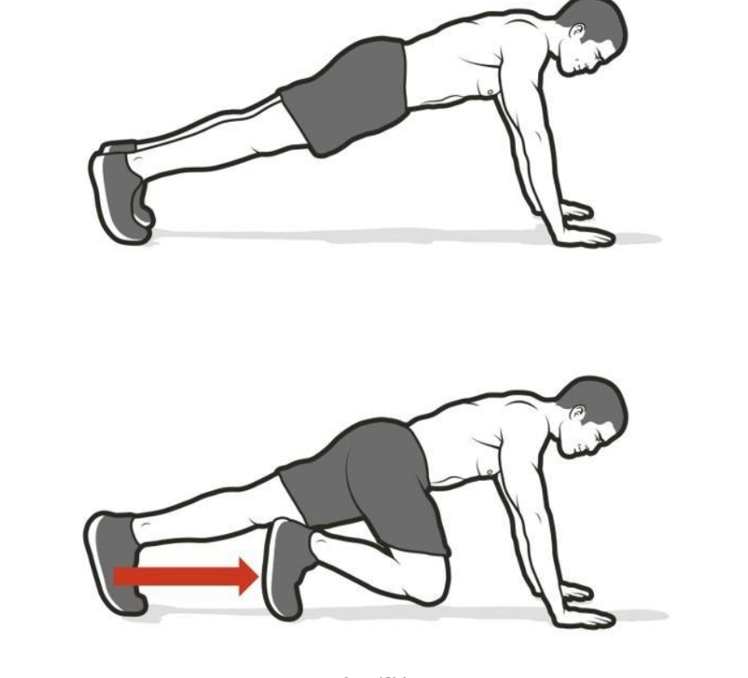
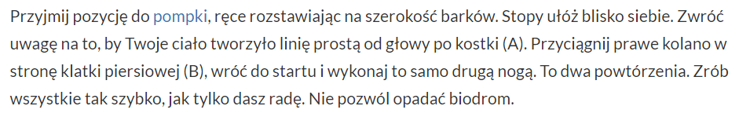
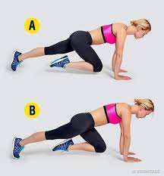
3 serie po 8 powtórzeń na każdą nogę po każdej serii 30 sekund odpoczynku

Slide 16
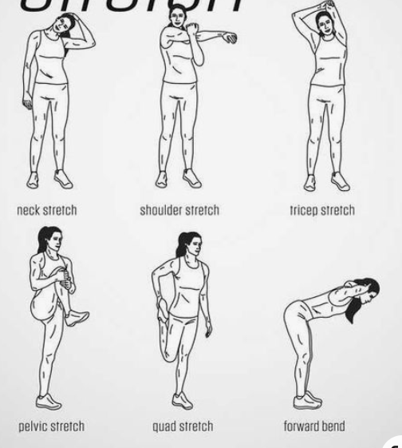
Rozciąganie
1.
2.
3.
po 5 powtórzeń na każdą stronę
po 5 powtórzeń na każdą rękę
po 5 powtórzeń na każdą rękę
po 5 powtórzeń na każdą nogę
po 5 powtórzeń na każdą nogę
10 powtórzeń
4.
5.
6.

